Slide 1
平成30年５月22日（火） 第４回 大阪モノレール技術審議会 | 資料４
大阪モノレール構造物設計指針の改定（案）について
１．道示と指針の変更点の整理 ・・・・・・・・・P．2
２．活荷重に関する係数について ・・・・・・・・・P．4
３．風荷重について ・・・・・・・・・・・・・・・・・・・・P．5
４．地震時の残留変位の制限値について ・・・P．8
大阪府
1

Slide 2
１．道示と指針の変更点の整理
・「大阪モノレール構造物設計指針」は道路橋示方書、モノレール構造物設計指針、
中量軌道輸送システム及びモノレール構造物設計基準等に準拠し作成され、設計手法・作用（荷重）を規定している。
・平成２９年７月２１日に国交省より道路橋示方書の改訂が通知されたことにより、
「大阪モノレール構造物設計指針」を改定する必要が生じた。
大阪モノレール
構造物設計指針
（平成９年３月）
道路橋示方書
モノレール
構造物設計指針
中量軌道輸送システム
及びモノレール
構造物設計基準
【 指針改訂理由】
・設計手法の変更
道路橋示方書の改定（H29年）
・単位系の変更（H11年）
（重力単位系→SI単位系）
設計手法
（荷重組合せ係数）
作用
（公）日本道路協会
建設省
中量軌道輸送システム
及びモノレール
構造物設計基準研究会

Slide 3
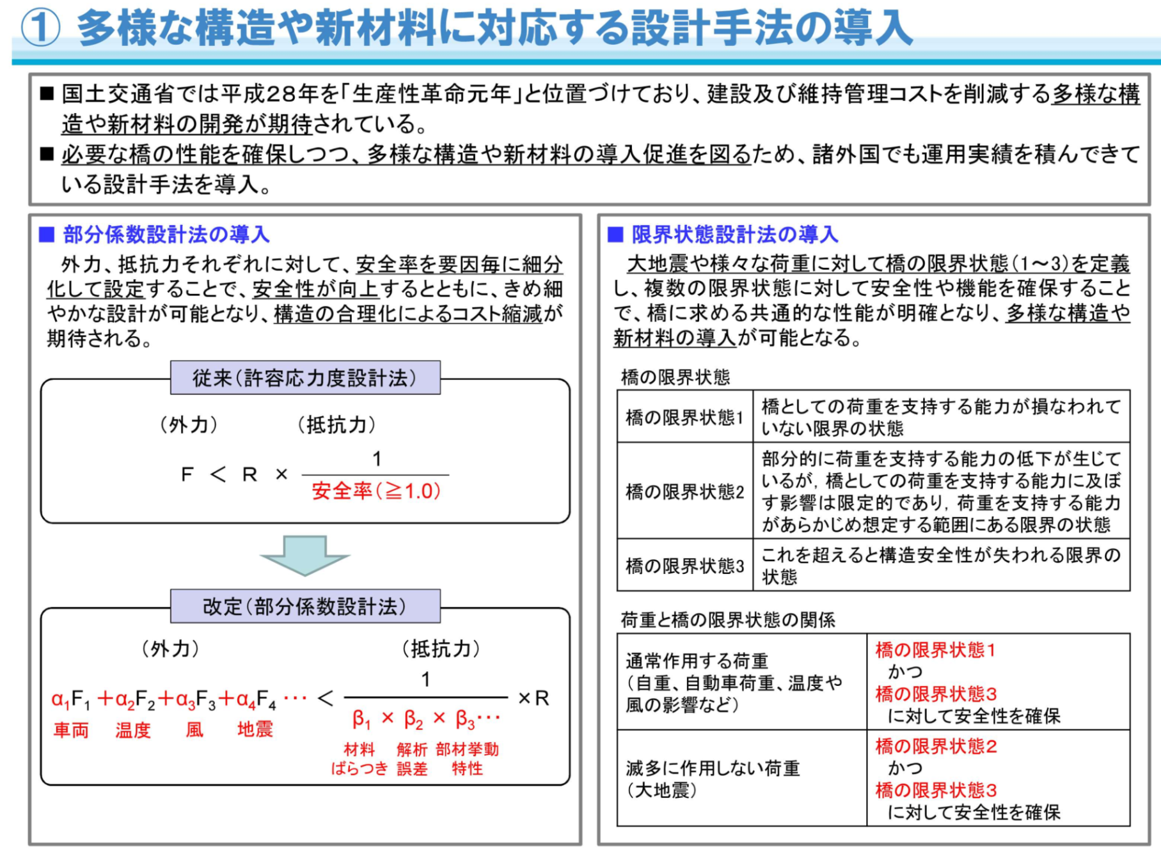
１．道示と指針の変更点の整理
＜第３回資料再掲＞
設計手法
性能
出典：国土交通省道路局ＨＰ

Slide 4
２．活荷重に関する係数について
モノレール主構造は、道路構造物として位置付けし、設計するため、設計指針の改訂では、道路橋示方書の設計手法を採用し、作用・制限値に考慮する係数は道路橋示方書に準拠する。
〔荷重組合せ係数γ_{p}、荷重係数γ_{q}〕
作用の組合せ |  |  | 荷重組合せ係数γ_{p}と荷重係数γ_{q}の値
 |  | 設計状況 の区分 | D |  | L |  | PS, CR, SH |  | E, HP, u |  | TH |  | TF |  | SW |  | GD SD |  | CF BK |  | WS |  | WL |  | WP |  | EQ |  | CO
 |  |  | γ_{p} | γ_{q} | γ_{p} | γ_{q} | γ_{p} | γ_{q} | γ_{p} | γ_{q} | γ_{p} | γ_{q} | γ_{p} | γ_{q} | γ_{p} | γ_{q} | γ_{p} | γ_{q} | γ_{p} | γ_{q} | γ_{p} | γ_{q} | γ_{p} | γ_{q} | γ_{p} | γ_{q} | γ_{p} | γ_{q} | γ_{p} | γ_{q}
① | D | 永続作用 支配状況 | 1.00 | 1.05 | - | - | 1.00 | 1.05 | 1.00 | 1.05 | - | - | 1.00 | 1.00 | - | - | 1.00 | 1.00 | - | - | - | - | - | - | 1.00 | 1.00 | - | - | - | -
② | D+L | 変動作用 支配状況 | 1.00 | 1.05 | 1.00 | 1.25 | 1.00 | 1.05 | 1.00 | 1.05 | - | - | 1.00 | 1.00 | 1.00 | 1.00 | 1.00 | 1.00 | 1.00 | 1.00 | - | - | - | - | 1.00 | 1.00 | - | - | - | -
③ | D+TH |  | 1.00 | 1.05 | - | - | 1.00 | 1.05 | 1.00 | 1.05 | 1.00 | 1.00 | 1.00 | 1.00 | - | - | 1.00 | 1.00 | - | - | - | - | - | - | 1.00 | 1.00 | - | - | - | -
④ | D+TH+WS |  | 1.00 | 1.05 | - | - | 1.00 | 1.05 | 1.00 | 1.05 | 0.75 | 1.00 | 1.00 | 1.00 | - | - | 1.00 | 1.00 | - | - | 0.75 | 1.25 | - | - | 1.00 | 1.00 | - | - | - | -
⑤ | D+L+TH |  | 1.00 | 1.05 | 0.95 | 1.25 | 1.00 | 1.05 | 1.00 | 1.05 | 0.75 | 1.00 | 1.00 | 1.00 | 1.00 | 1.00 | 1.00 | 1.00 | 1.00 | 1.00 | - | - | - | - | 1.00 | 1.00 | - | - | - | -
⑥ | D+L+WS+WL |  | 1.00 | 1.05 | 0.95 | 1.25 | 1.00 | 1.05 | 1.00 | 1.05 | - | - | 1.00 | 1.00 | - | - | 1.00 | 1.00 | 1.00 | 1.00 | 0.50 | 1.25 | 0.50 | 1.25 | 1.00 | 1.00 | - | - | - | -
⑦ | D+L+TH+WS+WL |  | 1.00 | 1.05 | 0.95 | 1.25 | 1.00 | 1.05 | 1.00 | 1.05 | 0.50 | 1.00 | 1.00 | 1.00 | - | - | 1.00 | 1.00 | 1.00 | 1.00 | 0.50 | 1.25 | 0.50 | 1.25 | 1.00 | 1.00 | - | - | - | -
⑧ | D+WS |  | 1.00 | 1.05 | - | - | 1.00 | 1.05 | 1.00 | 1.05 | - | - | 1.00 | 1.00 | - | - | 1.00 | 1.00 | - | - | 1.00 | 1.25 | - | - | 1.00 | 1.00 | - | - | - | -
⑨ | D+TH+EQ |  | 1.00 | 1.05 | - | - | 1.00 | 1.05 | 1.00 | 1.05 | 0.50 | 1.00 | 1.00 | 1.00 | 1.00 | 1.00 | 1.00 | 1.00 | - | - | - | - | - | - | 1.00 | 1.00 | 0.50 | 1.00 | - | -
⑩ | D+EQ |  | 1.00 | 1.05 | - | - | 1.00 | 1.05 | 1.00 | 1.05 | - | - | 1.00 | 1.00 | - | - | 1.00 | 1.00 | - | - | - | - | - | - | 1.00 | 1.00 | 1.00 | 1.00 | - | -
⑪ | D+EQ | 偶発作用 支配状況 | 1.00 | 1.05 | - | - | 1.00 | 1.05 | 1.00 | 1.05 | - | - | - | - | - | - | 1.00 | 1.00 | - | - | - | - | - | - | - | - | 1.00 | 1.00 | - | -
⑫ | D+CO |  | 1.00 | 1.05 | - | - | 1.00 | 1.05 | 1.00 | 1.05 | - | - | - | - | - | - | 1.00 | 1.00 | - | - | - | - | - | - | - | - | - | - | 1.00 | 1.00

Slide 5
３．風荷重について
＜風速の考え方＞
【構造物（駅舎・軌道桁）に作用する風荷重】・・・前回審議内容と同様
・道路橋示方書に準拠し、設計基準風速40ｍ/ｓとして算出する。
【車両載荷状態の軌道桁及び車両に作用する風荷重】
・前回審議会では営業線の観測結果を基に設計基準風速を３５ｍ／ｓ
として設計する方針であった。
・審議会より観測結果の確実性に関し、意見が出されたため、再考した。
[結果]
・モノレール構造物設計指針に準拠し、
風上側部材に対して1.0kN/m2
風下側部材に対して0.5kN/m2
⇒ １．で述べたモノレール構造物設計指針における設計手法と作用
の関連性を再考し、モノレール車両に作用する風荷重については
モノレール構造物設計指針に準拠することとした。

Slide 6
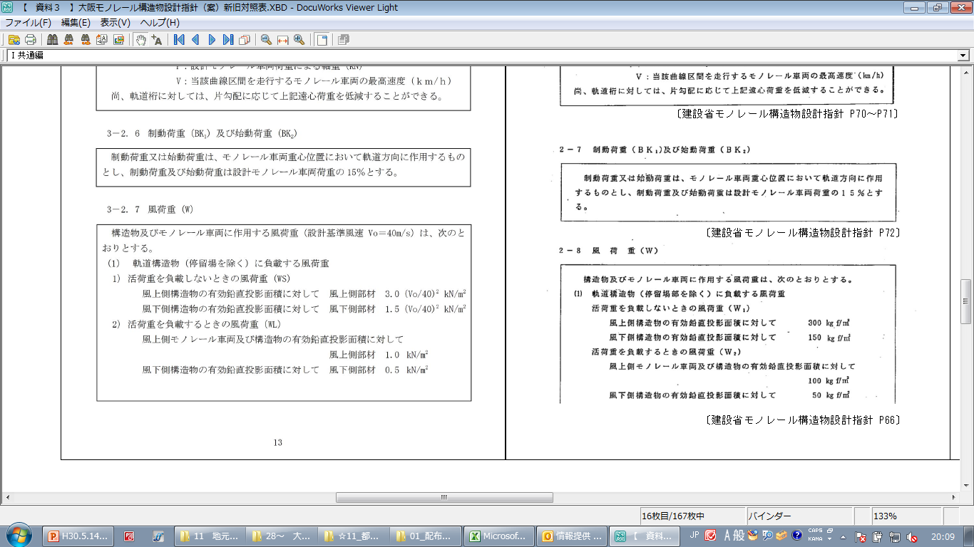
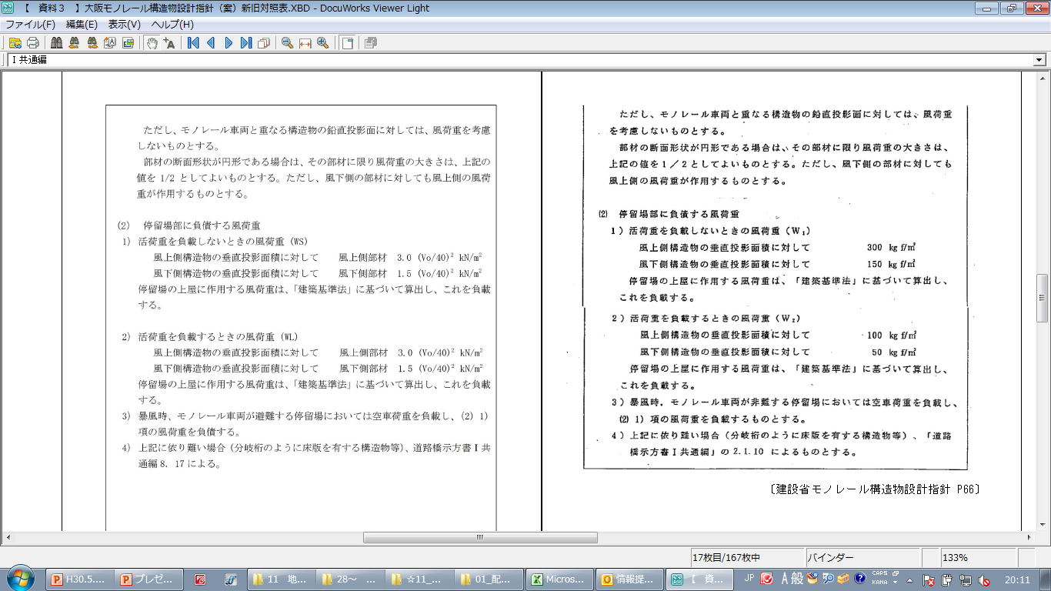
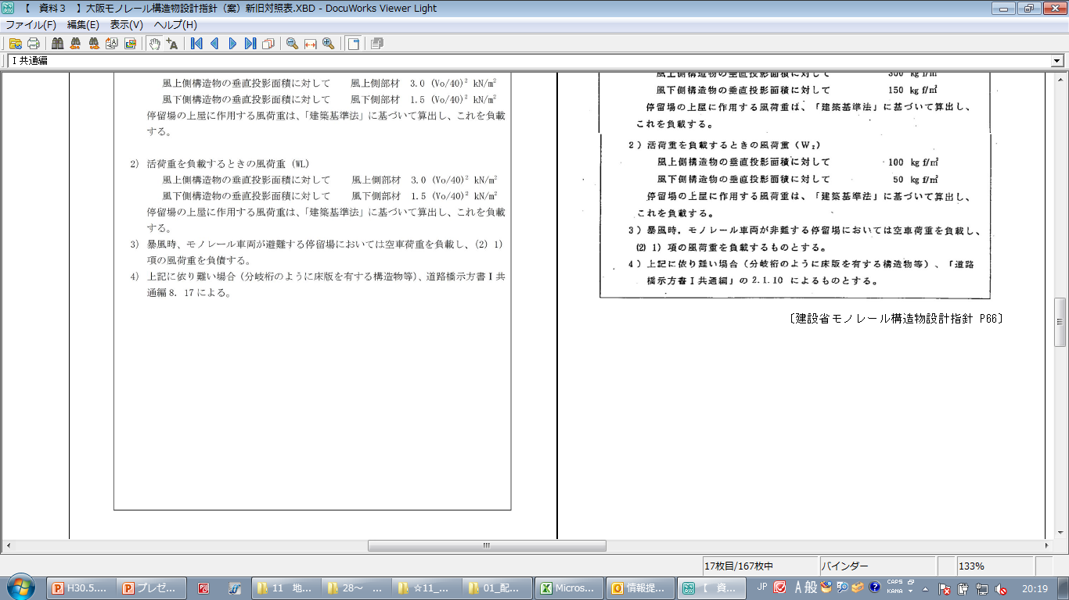
新旧対比表 Ｐ１６／１７抜粋
改訂案 現行

Slide 7
３．風荷重について
＜ＰＣ軌道桁試設計結果＞
条件：
①道路橋示方書（平成２９年１２月）に準拠（作用組合せ係数）
②モノレール構造物設計基準に準拠（風荷重１.0kN/m2）とする。
③線形への適用曲率半径 R＝１００ｍ以上 とする。
曲げの検討結果によるPC軌道桁の標準仕様（案）
 |  | 延伸線
コンクリートの 設計基準強度 |  | 45 N/mm² | 60 N/mm²
曲線に よる橋長 | L=22m | R=∞ ～ R=500 | R=∞ ～ R=100
 | L=20m | R=∞ ～ R=100 | R=∞ ～ R=100

Slide 8
４．地震時の残留変位の制限値について
＜作用（地震の影響）に対する設計照査項目（地震の影響に対する構造物の制限値）＞
設計基準 |  | 規定制定の方針 | 照 査 項 目 | L1 | L2
大阪モノレ｜ル 構造物設計指針 | 昭和57年3月 | 軌道構造の変位制限を設定する必要があり、鉄道基準を参考に設定。 地震力は、L1地震動が規定。 L2地震動の規定はない。 | 基礎の変位 | ４／１０００rad | 作用規定なし
 | 昭和62年1月 |  | 基礎の変位 | ４／１０００rad | 作用規定なし
 | 平成2年4月 |  | 基礎の変位 | ４／１０００rad | 作用規定なし
 | 平成9年3月 | L1地震動（変動作用として定義する地震）は、従前基準を採用。 L2地震動の規定は、道路橋示方書の残留変位規定もしくは軌道修正可能な変位量の規定の内小さい方を制限値とする。 | 変動作用時：基礎の変位 偶発作用時：支柱の変位 | ーーー | ７／１０００rad ＋７０(mm)

Slide 9
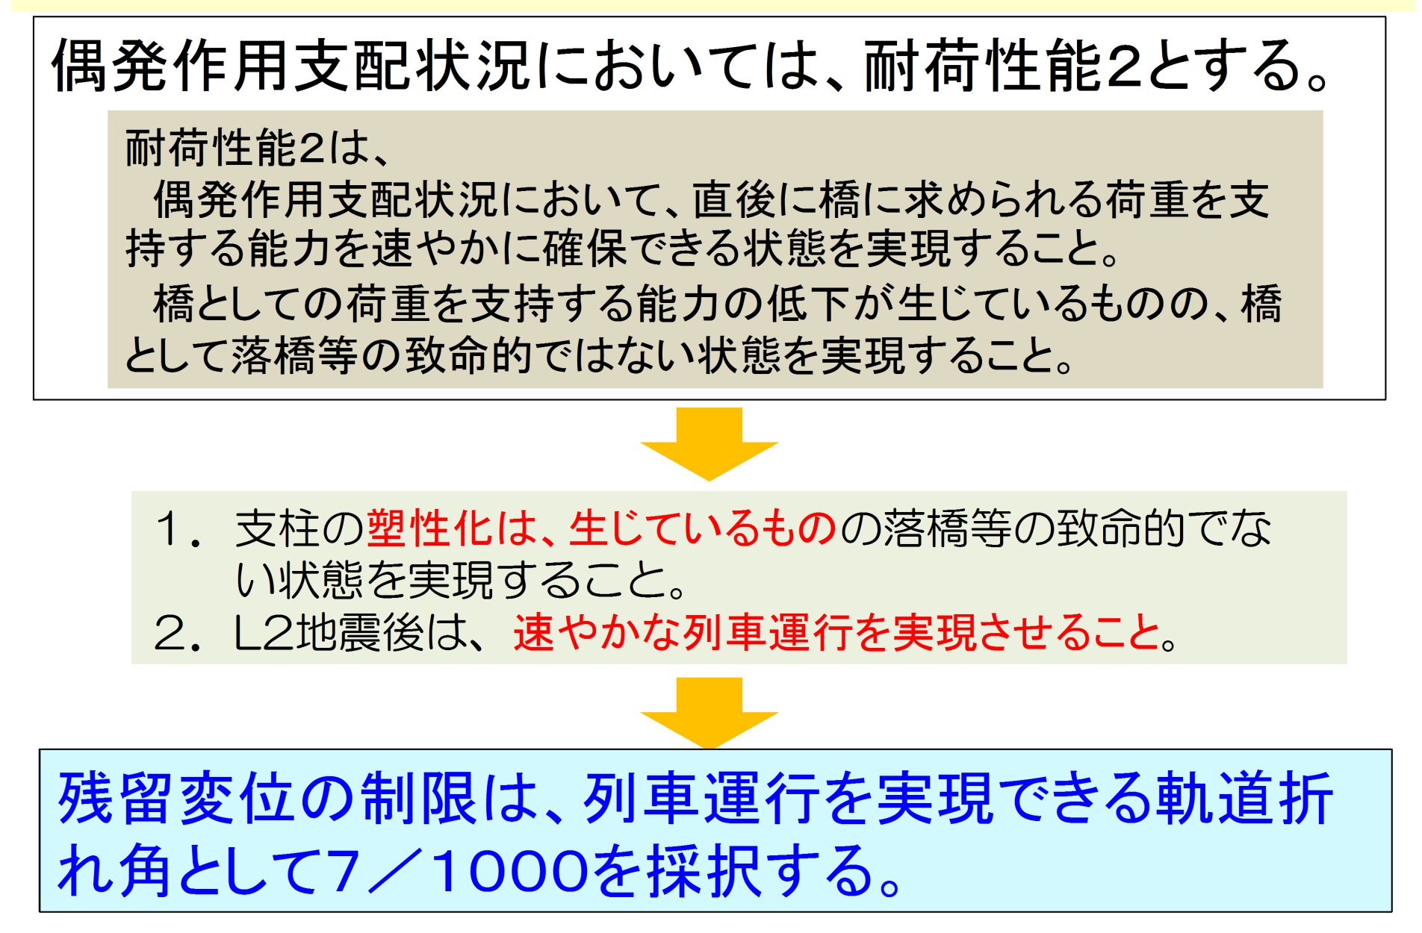
４．地震時の残留変位の制限値について
＜残留変位の制限値＞
radを採択する。

Slide 10
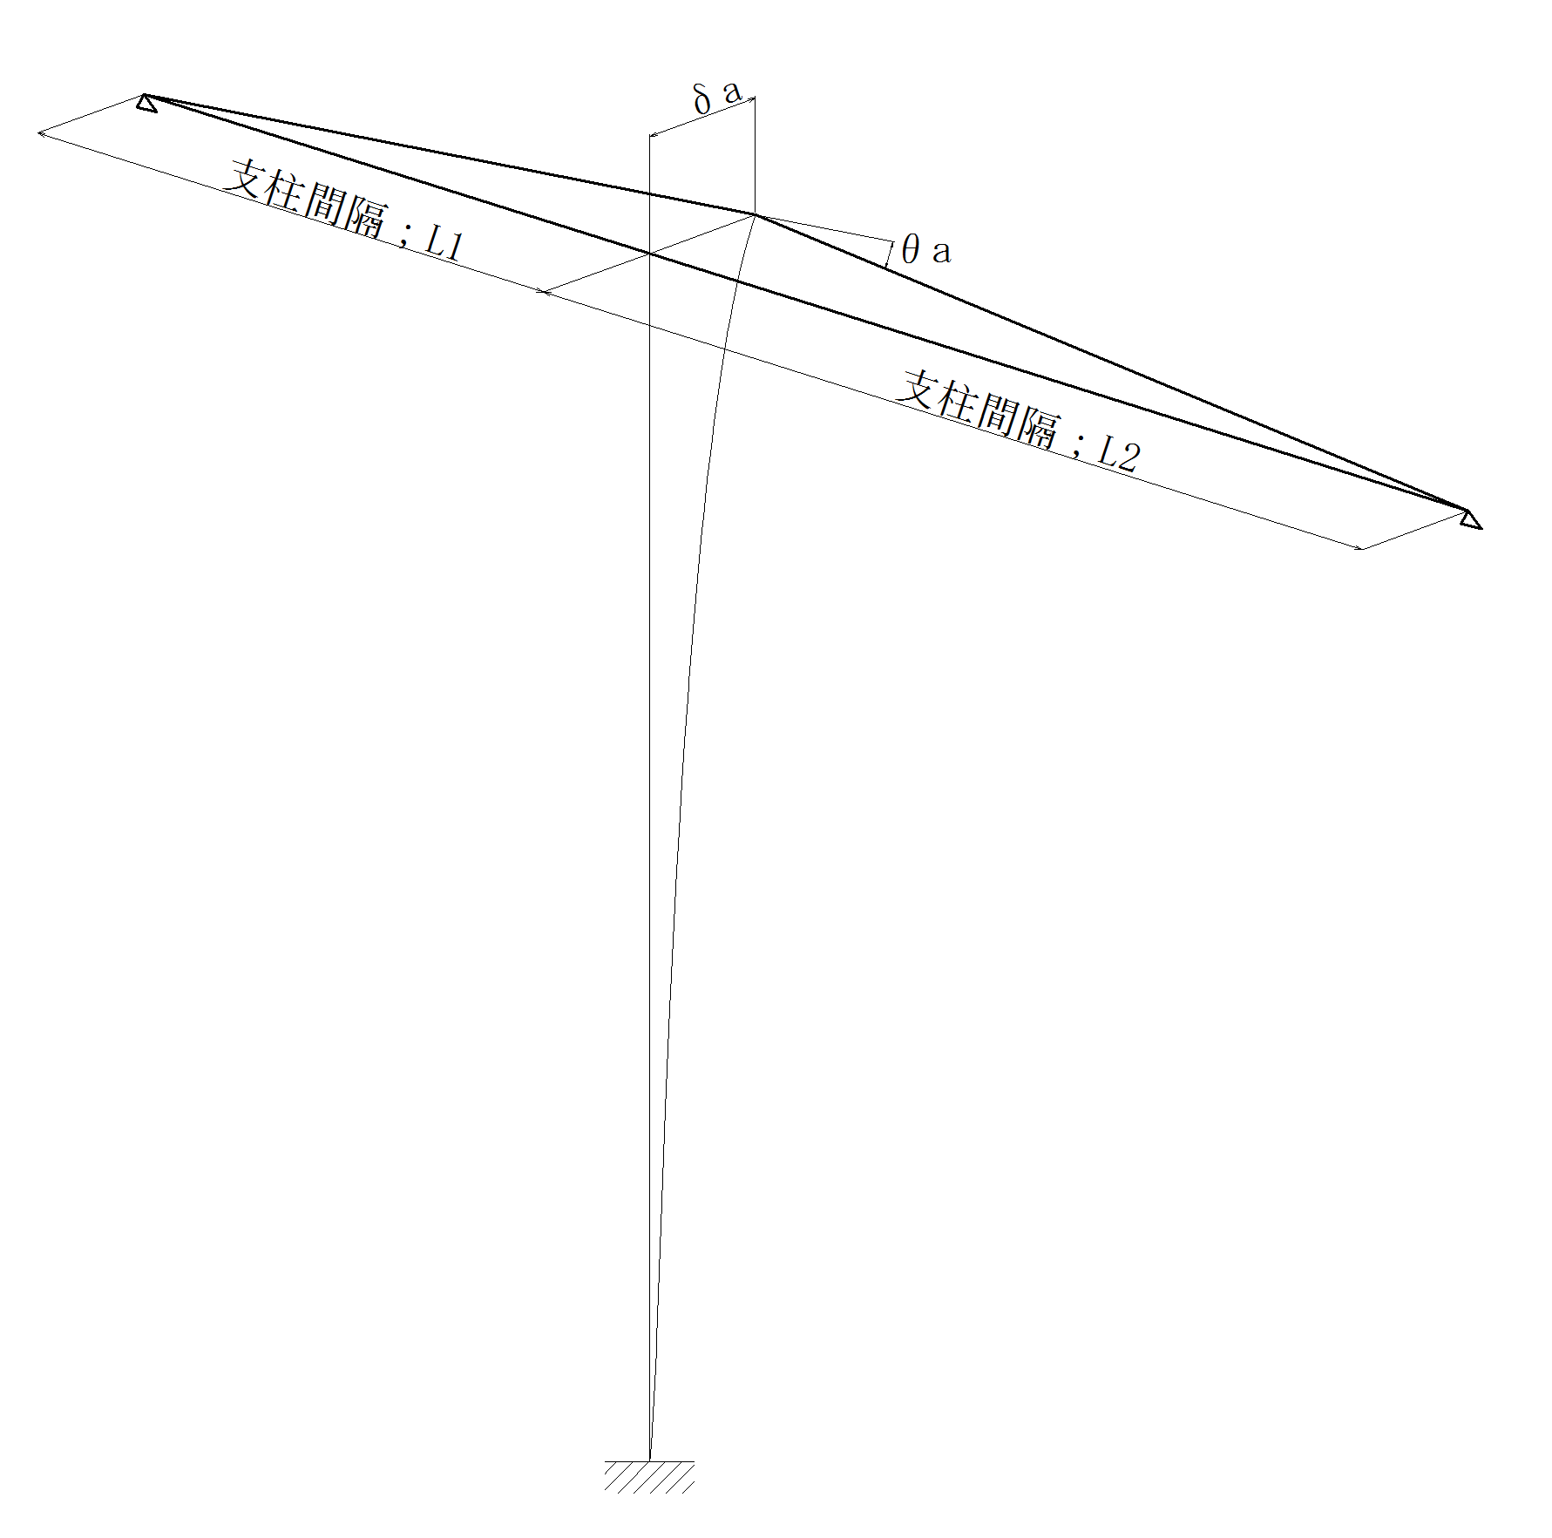
４．地震時の残留変位の制限値について
＜第３回審議会 性能規定＞
橋軸直角方向の“残留変位の制限値”整理
例 着目する橋脚の起終点支間間隔
Ｌ１，Ｌ２が２２ｍとなるとき
の橋軸直角方向 許容残留変位の算出
①下部工と下沓の隙間 ： ５５ｍｍ
②軌道据付け公差 ： ７７ｍｍ
算定式：δa
＝θa*L1*L2／（L1＋L2）
θa：7/1000(rad)
＝７/1000*22000*22000/(22000+22000)
＝７７ｍｍ
③橋軸直角方向 残留変位の制限値
① ＋ ②
＝ ５５ｍｍ ＋ ７７ｍｍ
＝ １３２ｍｍ

Slide 11
４．地震時の残留変位の制限値について
＜現行の指針における橋軸直角方向残留変位の考え方＞
アンカーケース内可能移動量（70ｍｍ）に軌道据付け公差（7/1000rad）を
加えた値として設定している。

Slide 12
４．地震時の残留変位の制限値について
＜残留変位の制限値の見直し＞
指針の改訂では、アンカーケース内移動量より接触変位量の小さいダボと
下沓の隙間（55ｍｍ）を制限値と考え、残留変位の制限値を見直した。
残留変位の制限値は、7/1000rad＋55mmとする。

